Slide 1
R e Marketing 2023
Relatório Comunicação e Marketing 2023
Desenvolvimento Front End
AULA 1 –Introdução ao HTML
Profa. Sybelle Nogueira

Slide 2
Agenda ____________________________________
Apresentação docente
Apresentação da Disciplina
Introdução html
Apresentação do Plano de Ensino

Slide 3

Font-end e Back-end, qual a diferença?
Front-end: Caracteriza-se pela interação com o usuários, através de site, aplicativos para celular, gerenciador de conteúdo.
Back-End: sistema com a regra de negócios e operações que são realizadas através do gerenciador de conteúdo, API.

Slide 4
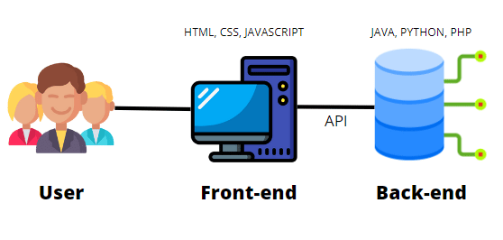

Slide 5
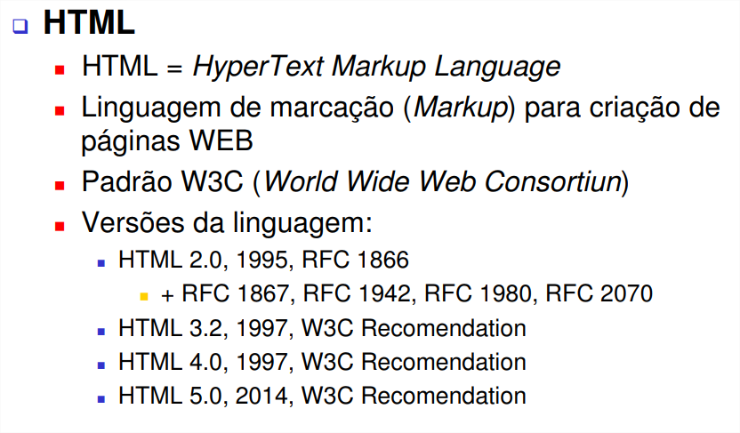
Introdução a Linguagem HTML
Fonte: Prof. João Paulo Pimentel/UCB

Slide 6
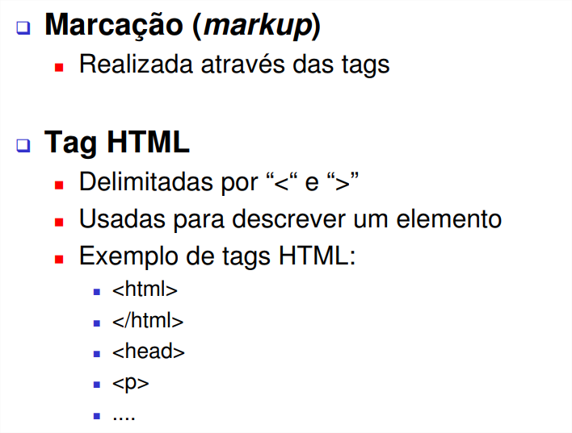
Introdução a Linguagem HTML
Fonte: Prof. João Paulo Pimentel/UCB

Slide 7
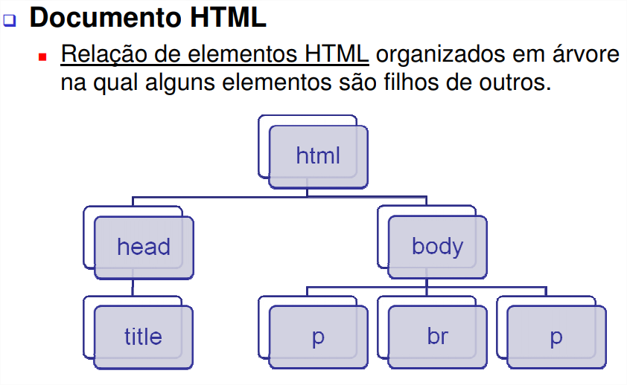
Introdução a Linguagem HTML
Fonte: Prof. João Paulo Pimentel/UCB

Slide 8
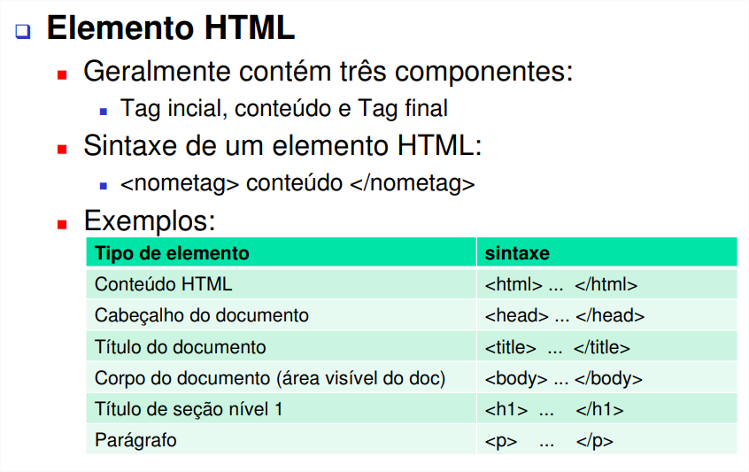
Introdução a Linguagem HTML
Fonte: Prof. João Paulo Pimentel/UCB

Slide 9
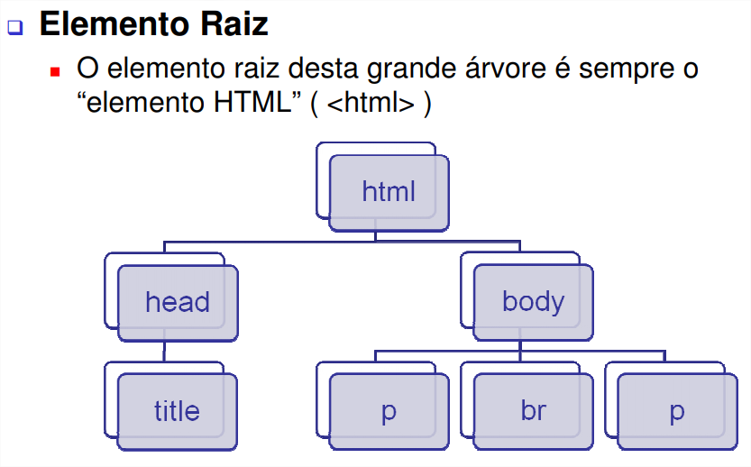
Introdução a Linguagem HTML
Fonte: Prof. João Paulo Pimentel/UCB

Slide 10
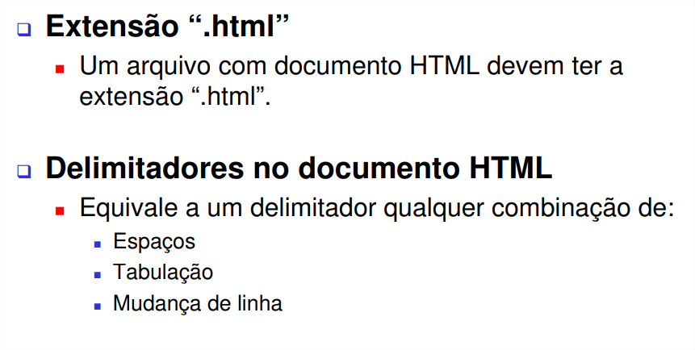
Introdução a Linguagem HTML
Fonte: Prof. João Paulo Pimentel/UCB

Slide 11
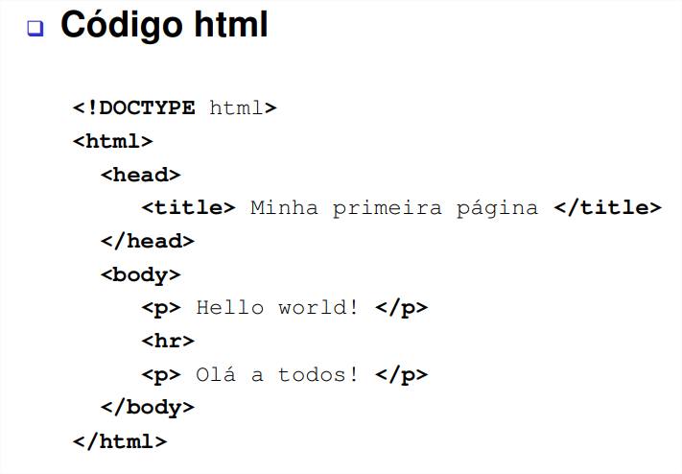
Introdução a Linguagem HTML
Fonte: Prof. João Paulo Pimentel/UCB

Slide 12
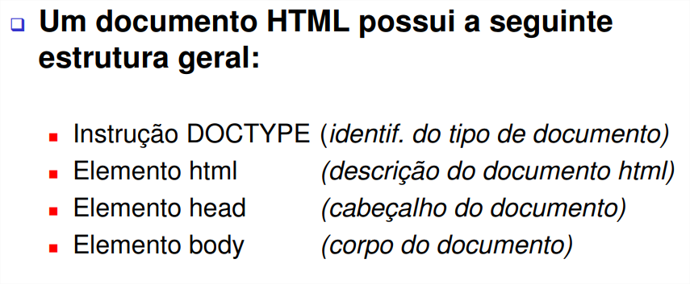
Introdução a Linguagem HTML
Estrutura geral de um documento HTML
Fonte: Prof. João Paulo Pimentel/UCB

Slide 13
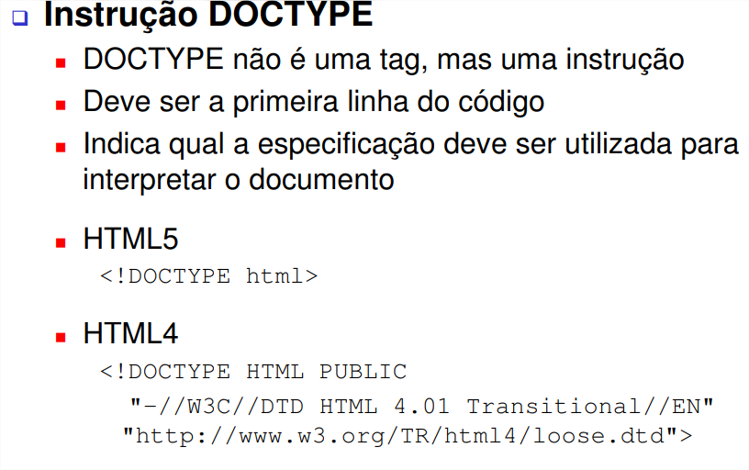
Introdução a Linguagem HTML
Fonte: Prof. João Paulo Pimentel/UCB

Slide 14
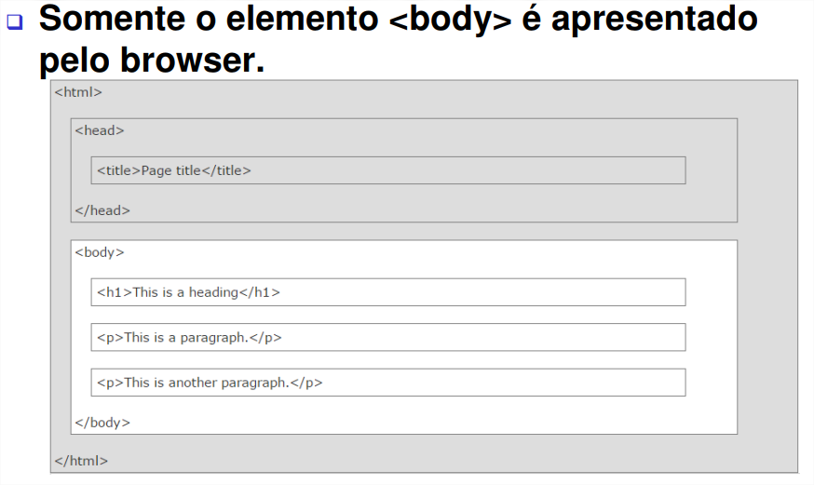
Introdução a Linguagem HTML
Fonte: Prof. João Paulo Pimentel/UCB

Slide 15
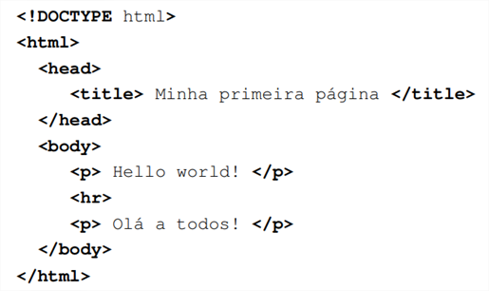
Introdução a Linguagem HTML
Então vamos desenvolver o nosso primeiro exemplo de código HTML? Abram o Bloco de Notas e digitem o seguinte:

Slide 16
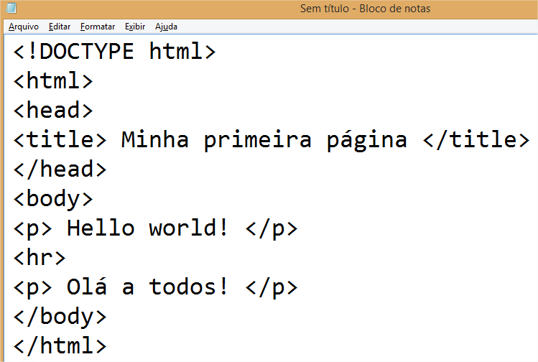
Introdução a Linguagem HTML
No bloco de notas:
Fonte: Prof. João Paulo Pimentel/UCB

Slide 17
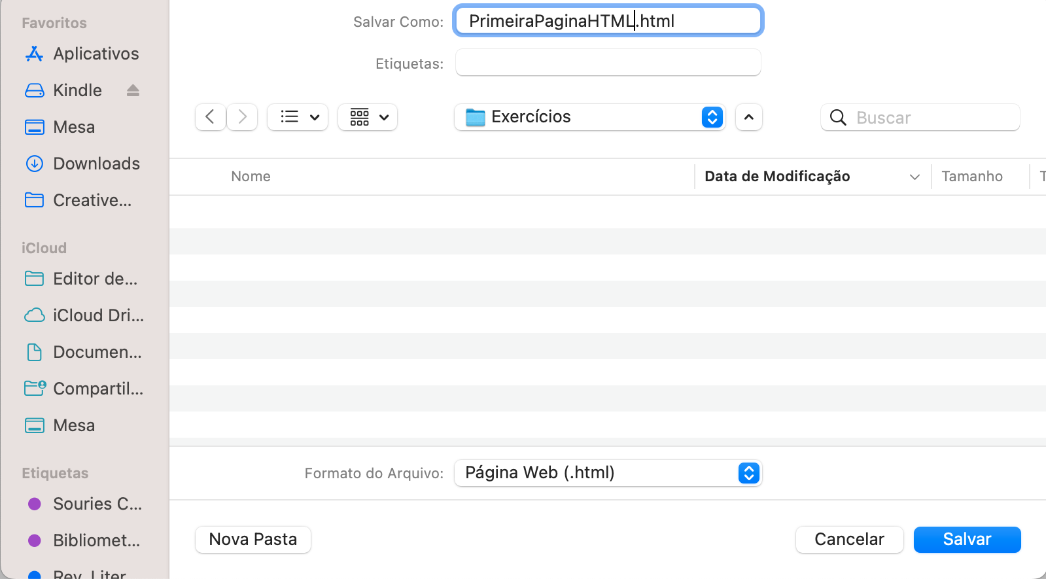
Introdução a Linguagem HTML
Vamos no menu “Arquivo” .... “Salvar como...” e no Nome: PrimeiraPagina.html e Tipo: Todos os arquivos (*.*)

Slide 18
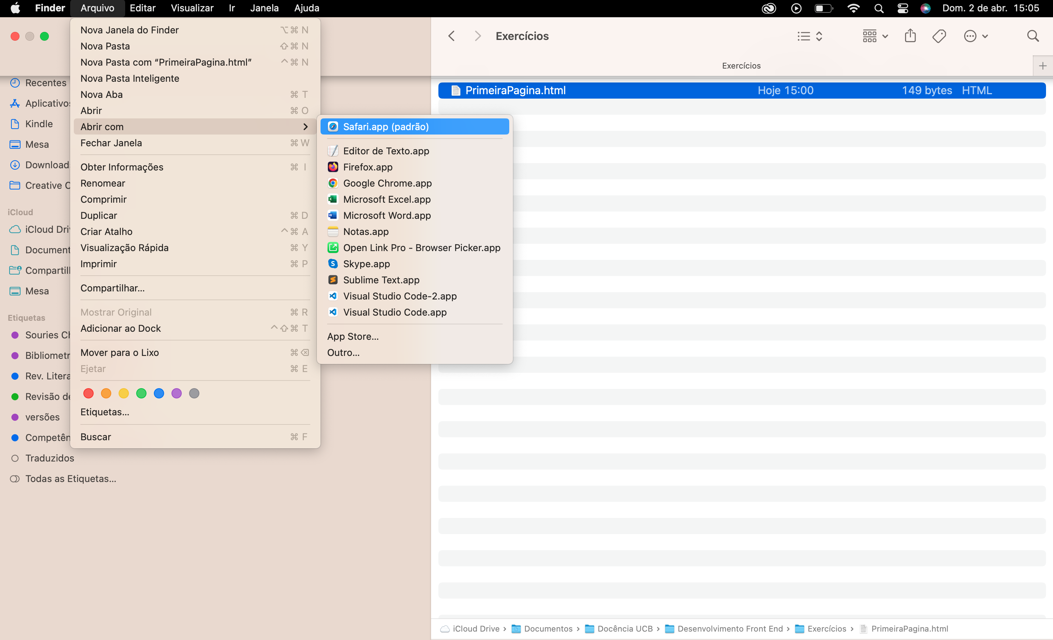
Introdução a Linguagem HTML
Depois vamos clicar com o botão direito do mouse e Abrir com “Safari” ou “Google Chrome” ou “Firefox”

Slide 19
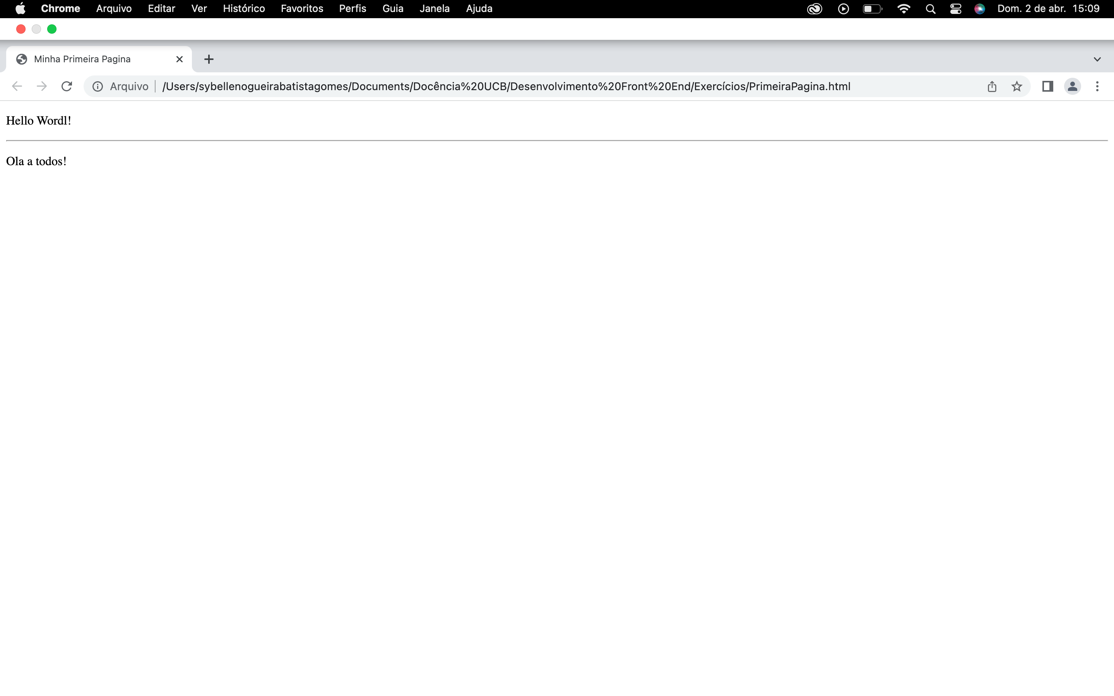
Introdução a Linguagem HTML
E vejam o resultado no Safari:

Slide 20
Abra o Visual Studio Code e digite a estrutura abaixo:
<html>
<head>
<title> EU </title>
</head>
<body>
</body>
</html>
Fonte: Prof. Fabiano Oliveira de Carvalho/UCB

Slide 21
Como funciona?
<html> .................serve para iniciar a página, no final podemos observar /html para finalizar.
<head> ................... aqui damos início ao cabeçalho
<title> EU </title> ..........title é o título da página, que fica no título da janela.
</head> ...................observamos o final do cabeçalho com /HEAD, sempre tem “/” para o fim.
<body> ....body é o corpo, abaixo ficará todo conteúdo da página.
</body> .....fim do conteúdo, do corpo.
</html> ..... /HEAD é o fim da página.
A utilização do “< >” são comandos para executar o início ou final de uma etapa.
Fonte: Prof. Fabiano Oliveira de Carvalho/UCB

Slide 22
Exercícios
1. Criar 5 páginas com cabeçalho (titulo) e corpo (textos) diferentes.
Dentro do corpo (Body) podemos utilizar <h1>, <h2>, ..., <h6>
Exemplo:
<body>
<h1> teste </h1>
</body>
2. Criar 6 linhas com tamanhos diferentes na mesma página.
3. Criar 6 páginas com tamanhos de corpo diferentes (<h1>).
Fonte: Prof. Fabiano Oliveira de Carvalho/UCB

Slide 23
Referências
Livros:
ALVES, William Pereira. HTML & CSS aprenda como construir páginas web. São Paulo: Expressa, 2021.
HAROLD, Elliotte R. Refatorando HTML. Porto Alegre: Bookman, 2010.
MARCOLINO, Anderson da Silva. Frameworks front end. São Paulo Conteúdo Saraiva 2021.recurso online ISBN 9786589965077.
TEIXEIRA, Fabricio. Introdução e boas práticas em UX Design. São Paulo, SP: Casa do Código, 2015. 270 p.ISBN 9788566250480
Site:
https://html.com/

Slide 24

Referências
Leitura Complementar:
SILVA, Maurício Samy. Fundamentos de HTML5 e CSS3. Novatec Editora, 2018.
Site:
https://livrosdomaujor.com.br/html5css3/download.html

Slide 25
Até a próxima aula...

